Slide 1


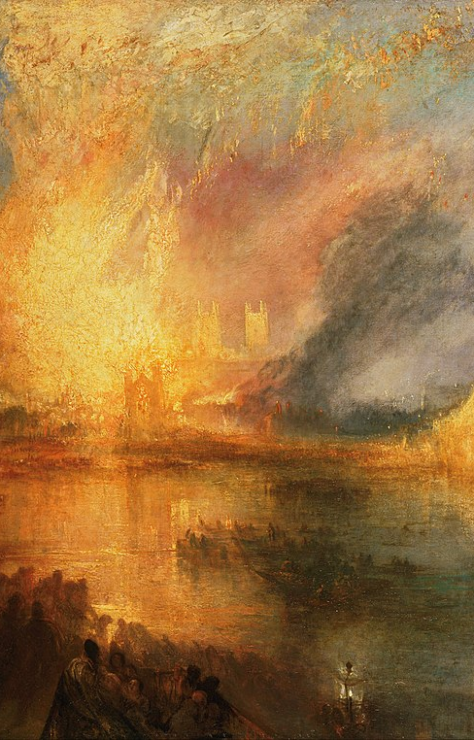

Θουκυδίδου 3.74
The Burning of the Houses of Lords and Commons, 16th October, J. M. W. Turner,
Κείμενο-Μετάφραση-Σχόλια

Slide 2
Κείμενο | Μετάφραση
Διαλιπούσης δ᾽ ἡμέρας μάχη αὖθις γίγνεται καὶ νικᾷ ὁ δῆμος χωρίων τε ἰσχύι καὶ πλήθει προύχων· αἵ τε γυναῖκες αὐτοῖς τολμηρῶς ξυνεπελάβοντο βάλλουσαι ἀπὸ τῶν οἰκιῶν τῷ κεράμῳ καὶ παρὰ φύσιν ὑπομένουσαι τὸν θόρυβον. [2] Γενομένης δὲ τῆς τροπῆς περὶ δείλην ὀψίαν, δείσαντες οἱ ὀλίγοι μὴ αὐτοβοεὶ ὁ δῆμος τοῦ τε νεωρίου κρατήσειεν ἐπελθὼν καὶ σφᾶς διαφθείρειεν, ἐμπιπρᾶσι τὰς οἰκίας τὰς ἐν κύκλῳ τῆς ἀγορᾶς καὶ τὰς ξυνοικίας, ὅπως μὴ ᾖ ἔφοδος, φειδόμενοι οὔτε οἰκείας οὔτε ἀλλοτρίας, ὥστε καὶ χρήματα πολλὰ ἐμπόρων κατεκαύθη καὶ ἡ πόλις ἐκινδύνευσε πᾶσα διαφθαρῆναι, εἰ ἄνεμος ἐπεγένετο τῇ φλογὶ ἐπίφορος ἐς αὐτήν. | Πέρασε μία μέρα και μετά έγινε νέα μάχη, στην οποία νίκησαν οι δημοκρατικοί, επειδή είχαν θέσεις οχυρές και αριθμητική υπεροχή. Και οι γυναίκες ακόμα τους βοήθησαν με πολλή τόλμη ρίχνοντας κεραμίδια από τις στέγες των σπιτιών κι αντέχοντας στην ταραχή της μάχης με θάρρος που δεν είναι φυσικό για το φύλο τους. Η μάχη κρίθηκε κατά το δειλινό και τότε οι ολιγαρχικοί φοβήθηκαν μήπως οι δημοκρατικοί επάνω στην ορμή τους κάνουν έφοδο, καταλάβουν το λιμάνι και τους σκοτώσουν όλους. Για να τους εμποδίσουν έβαλαν φωτιά στα σπίτια τους και στα κοινόχρηστα κτίρια. Δεν λογάριασαν ούτε την δική τους ούτε τις ξένες περιουσίες. Έτσι κάηκαν πολλά εμπορεύματα κι αν είχε φυσήξει άνεμος θα είχε καεί ολόκληρη η πολιτεία.

Slide 3
Κείμενο | Μετάφραση
[3] Καὶ οἱ μὲν παυσάμενοι τῆς μάχης ὡς ἑκάτεροι ἡσυχάσαντες τὴν νύκτα ἐν φυλακῇ ἦσαν· καὶ ἡ Κορινθία ναῦς τοῦ δήμου κεκρατηκότος ὑπεξανήγετο, καὶ τῶν ἐπικούρων οἱ πολλοὶ ἐς τὴν ἤπειρον λαθόντες διεκομίσθησαν | Σταμάτησε η μάχη και οι δύο παρατάξεις έμειναν σ’ επιφυλακή όλη τη νύχτα. Μετά την νίκη των δημοκρατικών, το κορινθιακό καράβι έφυγε κρυφά απ’ το λιμάνι και οι περισσότεροι από τους μισθοφόρους έφυγαν κι αυτοί κρυφά στην απέναντι ακτή.

Slide 4
Διαλιπούσης δ᾽ ἡμέρας μάχη αὖθις γίγνεται καὶ νικᾷ ὁ δῆμος χωρίων τε ἰσχύι καὶ πλήθει προύχων· αἵ τε γυναῖκες αὐτοῖς τολμηρῶς ξυνεπελάβοντο βάλλουσαι ἀπὸ τῶν οἰκιῶν τῷ κεράμῳ καὶ παρὰ φύσιν ὑπομένουσαι τὸν θόρυβον

Slide 5
Γενομένης δὲ τῆς τροπῆς περὶ δείλην ὀψίαν, δείσαντες οἱ ὀλίγοι μὴ αὐτοβοεὶ ὁ δῆμος τοῦ τε νεωρίου κρατήσειεν ἐπελθὼν καὶ σφᾶς διαφθείρειεν, ἐμπιπρᾶσι τὰς οἰκίας τὰς ἐν κύκλῳ τῆς ἀγορᾶς καὶ τὰς ξυνοικίας, ὅπως μὴ ᾖ ἔφοδος, φειδόμενοι οὔτε οἰκείας οὔτε ἀλλοτρίας, ὥστε καὶ χρήματα πολλὰ ἐμπόρων κατεκαύθη καὶ ἡ πόλις ἐκινδύνευσε πᾶσα διαφθαρῆναι, εἰ ἄνεμος ἐπεγένετο τῇ φλογὶ ἐπίφορος ἐς αὐτήν.

Slide 6
Καὶ οἱ μὲν παυσάμενοι τῆς μάχης ὡς ἑκάτεροι ἡσυχάσαντες τὴν νύκτα ἐν φυλακῇ ἦσαν·
καὶ ἡ Κορινθία ναῦς τοῦ δήμου κεκρατηκότος ὑπεξανήγετο, καὶ τῶν ἐπικούρων οἱ πολλοὶ ἐς τὴν ἤπειρον λαθόντες διεκομίσθησαν
.

Slide 7
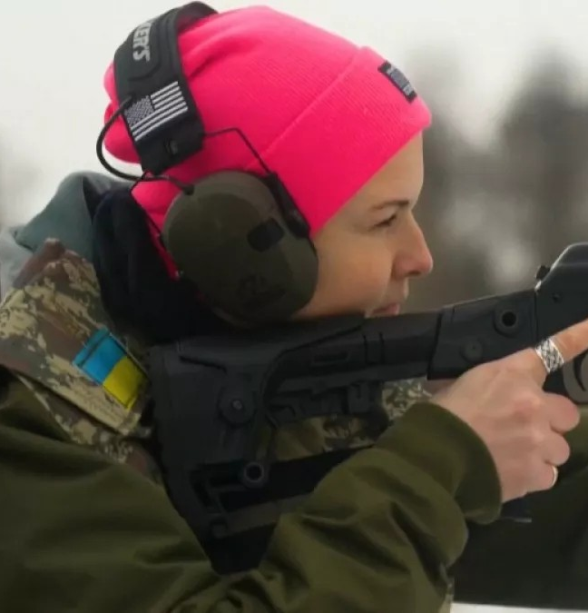
Σχόλια-επισημάνσεις
Γυναίκα ένοπλη,
Εικόνα από την αντίσταση των Ουκρανίδων στη ρωσική εισβολή
διαλιπούσης δ’ ἡμέρας: πρόκειται για σχόλιο κατά προσέγγιση, καθώς θα ήταν απαραίτητος χρόνος περισσότερος της μίας ημέρας για τη συγκέντρωση των στρατευμάτων.
Η νίκη των δημοκρατικών προκύπτει από την αριθμητική τους υπεροχή αλλά και την κατάληψη στρατηγικών θέσεων (τακτική υπεροχή)
Η αναφορά στη γυναικεία φύση ίσως ακούγεται αναχρονιστική σήμερα, ωστόσο πρέπει να την αναγάγουμε στην εποχή εκείνη. Οι γυναίκες δεν μετείχαν των πολεμικών ενεργειών. Η συμμετοχή τους εδώ υπέρ των δημοκρατικών φανερώνει το παλλαϊκό στοιχείο της υποστήριξης προς τους δημοκρατικούς.
Προσέχουμε τον χωρισμό του χρόνου, όπως αυτός αποδίδεται στο σχολικό βιβλίο

Slide 8
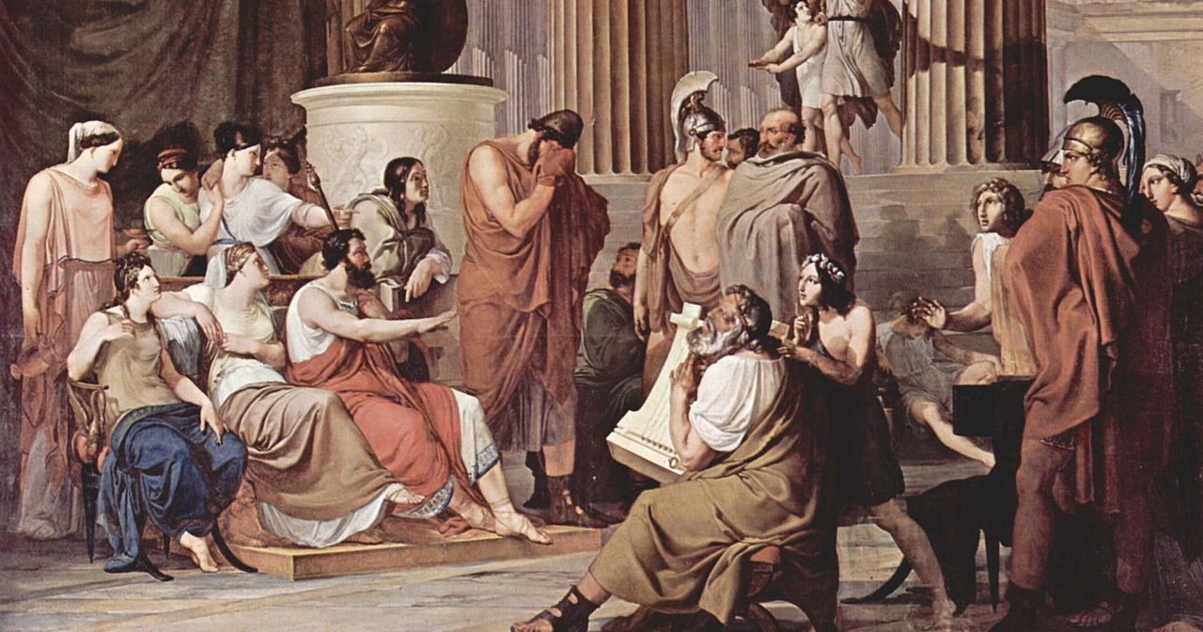
Σχόλια-επισημάνσεις
Η πυρπόληση της πόλης, πράξη ανήθικη, συνάδει με τη συνολική αποτίμηση της συμπεριφοράς των ολιγαρχικών από τον Θουκυδίδη έως τώρα στην αφήγηση. Εδώ ο φόβος τους αφορούσε την απώλεια του στρατηγικού λιμένος του Αλκίνοου. Αξιοσημείωτο ότι δεν γίνεται αναφορά στο τείχος του νεώριου, ίσως επειδή θεωρούνταν δεδομένο.
Η πυρπόληση ουσιαστικά αποσκοπούσε στην καθυστέρηση της επίθεσης των δημοκρατικών.
Η Κορινθία ναῦς: η άτακτη φυγή του κορινθιακού πλοίου, η άφιξη του οποίου επιτάχυνε την κρίση στο νησί, φανερώνει ότι οι ολιγαρχικοί κινούνταν κυρίως από την επιθυμία για μια γρήγορη νίκη. Αν αυτή δεν καθίστατο εφικτή, δεν υπήρχε άλλο ηθικό κίνητρο για την υποστήριξη των ενεργειών τους.

Slide 9
Ερωτήσεις συντακτικές
Να συγκεντρώσετε όλες τις μετοχές του κειμένου και να τις ταξινομήσετε συντακτικά. Κατόπιν να αναλογιστείτε, μεταφράζοντάς τες, τι προσφέρουν νοηματικά στο κείμενο.
Στο 3.74.3 χρησιμοποιείται η παρατακτική σύνδεση για έμφαση. Πού το εντοπίζετε αυτό και γιατί πιστεύετε ότι ο Θουκυδίδης την αξιοποιεί;

Slide 10
Ερωτήσεις ετυμολογικές
Με ποια λέξη του κειμένου έχουν ετυμολογική συγγένεια οι παρακάτω λέξεις της νέας ελληνικής;
    Έλλειψη, γεγονός, σχέση, λαβή, αφύσικος, δέος, ερχομός, φθορά, σύγκαμα, κόμιστρο, ατραπός

Slide 11
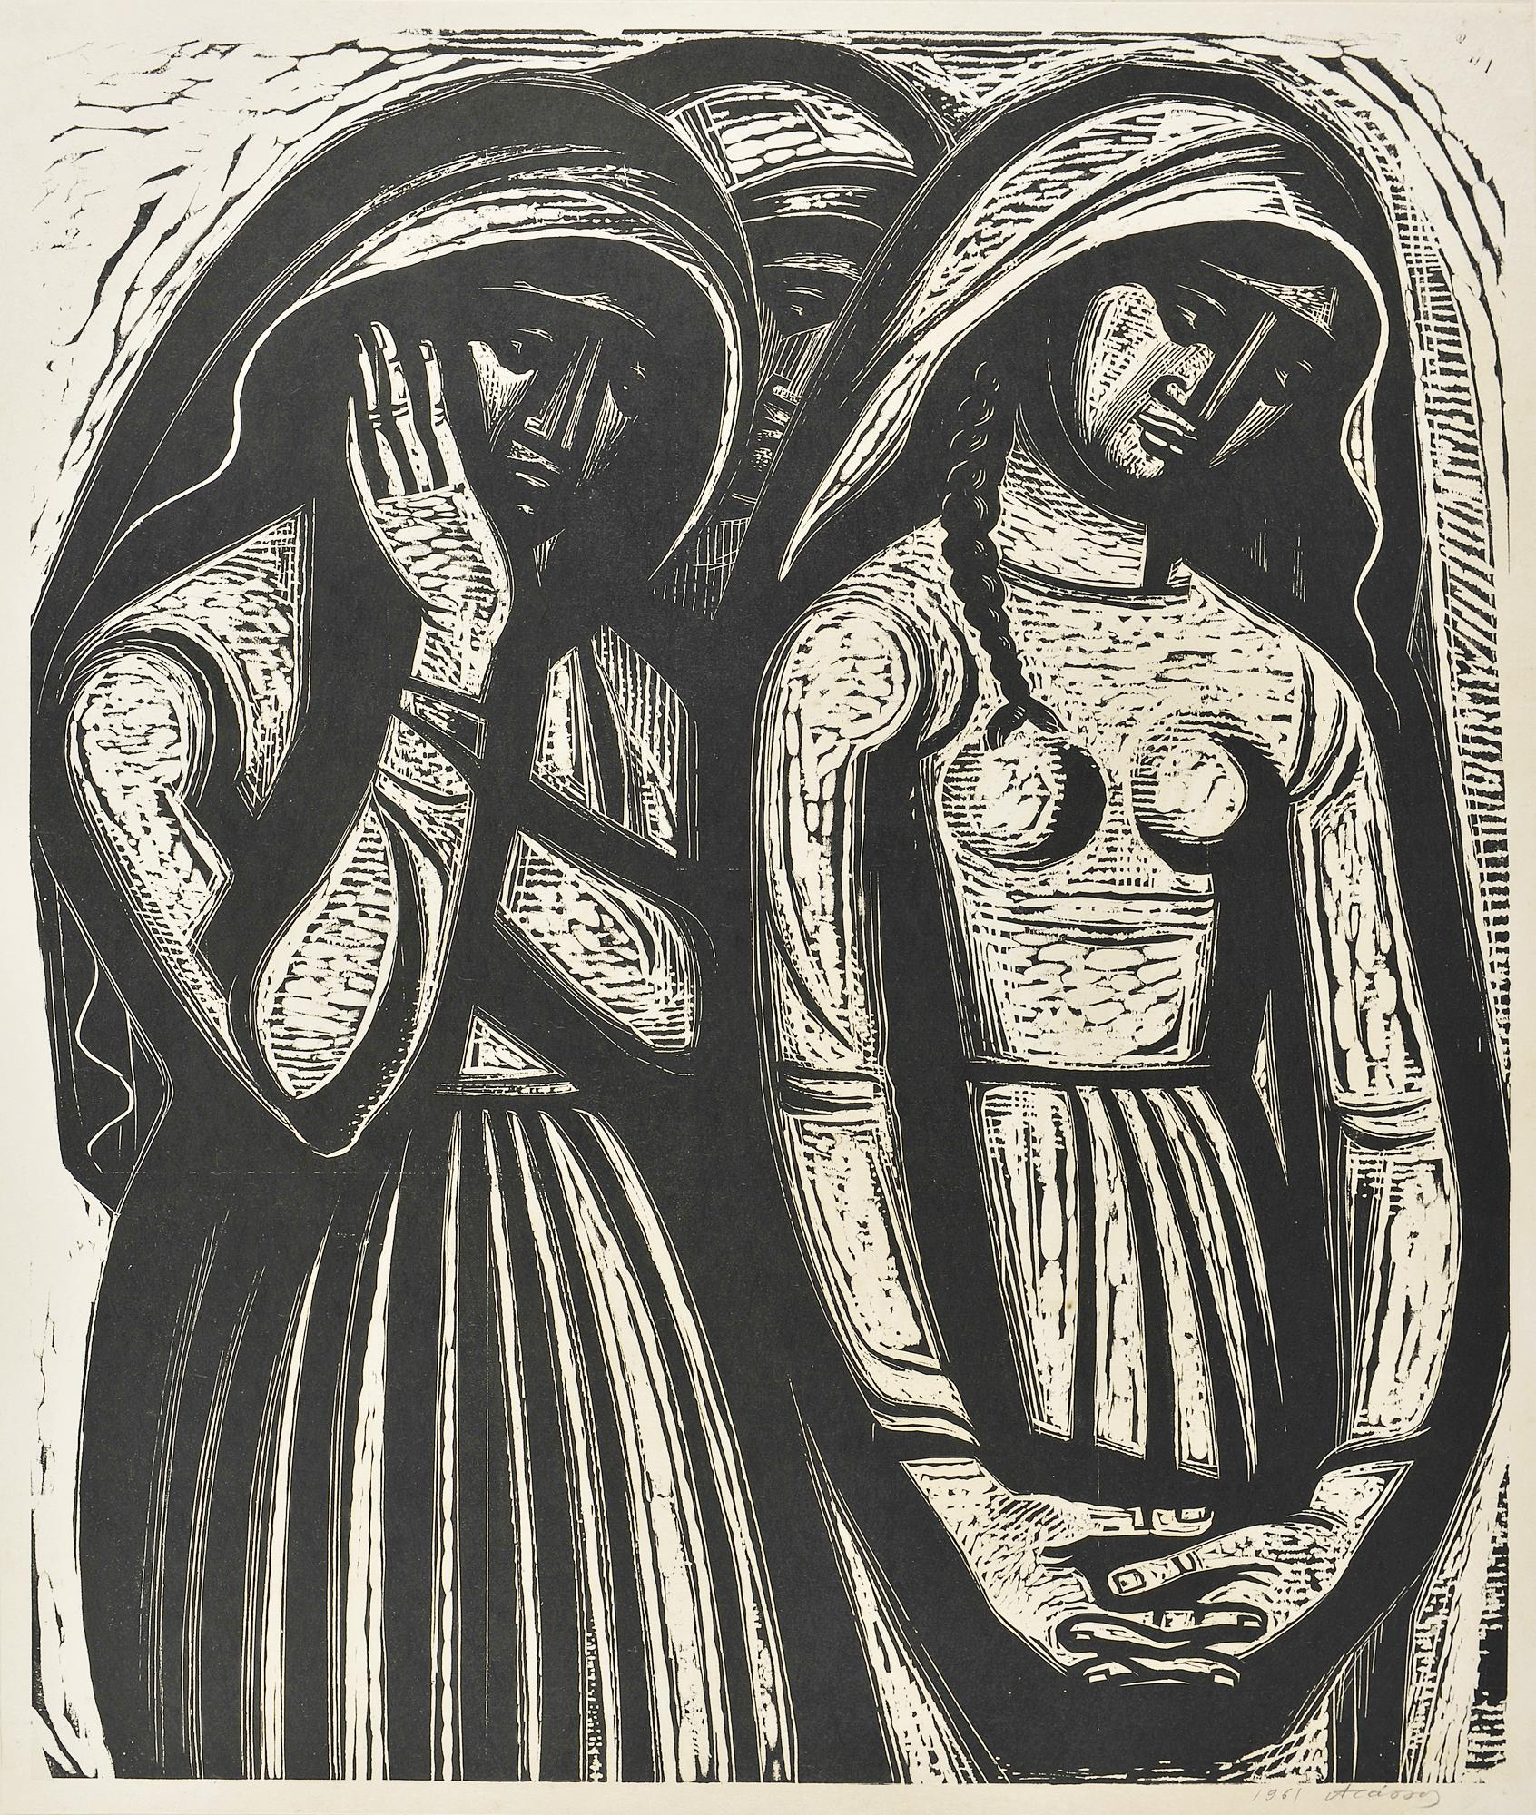
´Ασκηση κριτικής προσέγγισης
Ο πίνακας αυτός του Τάσσου (Αναστάσιος Αλεβίζος) απεικονίζει γυναίκες τής περιόδου τού εμφυλίου πολέμου. Πώς μπορείτε να τον συσχετίσετε με τις γυναίκες που περιγράφει η αφήγηση του Θουκυδίδη; Να αναλογιστείτε τον ρόλο, τα συναισθήματα και τη στάση των γυναικών, όπως τα αναφέρει ο Θουκυδίδης και όπως αναγράφονται στον πίνακα.

